Slide 1


Муниципальное бюджетное дошкольное образовательное учреждение «Детский сад №389 г. Челябинска»
Организация дополнительных платных образовательных услуг в ДОУ
Заведующий МБДОУ «ДС №389 г. Челябинска»
Татьяна Викторовна Китибаева

Slide 2

Нормативно-правовая база по оказанию платных дополнительных образовательных услуг:
Закон «Об образовании в Российской Федерации»
постановление Правительства РФ от 15.09.2020г. № 1441 «Об утверждении Правил оказания платных образовательных услуг»
Правила оказания платных общеразвивающих образовательных услуг в МБДОУ ДС № 389
Договор об оказании платных дополнительных услуг в МБДОУ ДС № 389
Приказ об организации платных дополнительных образовательных услуг в МБДОУ ДС № 389
Приказ о зачислении детей
Должностные инструкции работников, осуществляющих платные дополнительные образовательные услуги
Табель учета посещаемости детей
Табель учета рабочего времени
Дополнительные общеразвивающие образовательные программы
Акт приема и сдачи оказания платных дополнительных образовательных услуг

Slide 3
Анкета «Выявление потребностей родителей в образовательных услугах»

Slide 4
Уважаемые родители!
Впишите фамилию своего ребенка в ту графу занятий, которая вас заинтересовала
Обучение грамоте (старшие и подготовительные) (4 занятия в месяц) | Уроки детского творчества ) (4 занятия в месяц)
ТРИЗ (творческое решение изобретательских задач) (4 занятия в месяц) | Физическая культура «Крепыш» (8 занятии в месяц)
Лего конструирование ( 4 занятия в месяц)
Компьютерная грамотность (4 занятия в месяц)
Хореография (8 занятий в месяц)

Slide 5



Дополнительные платные образовательные услуги в МБДОУ«ДС№389 г. Челябинска» (ДПОУ)
Технические:
лего конструирование
уроки компьютерной грамотности
ТРИЗ
Естественно-научные:
- обучение грамоте
ДПОУ
Художественные:
уроки детского творчества
хореография
Социально-гуманитарные:
Развивай-ка
Физкультурно-оздоровительные:
Крепыш

Slide 6

Крепыш
Программа направлена на формирование поведенческих навыков здорового образа жизни. Развиваются двигательные способности, физические качества, совершенствуется координация, вестибулярная устойчивость, работа сердечно - сосудистой и дыхательной системы. В ходе реализации программы у детей вырабатывается правильная осанка, появляются навыки предупреждающие травматизм.

Slide 7

Лего
Программа мотивирует к формированию элементарных представлений в сфере естественно - математического и технического образования, позволяет стимулировать у детей интерес и любознательность, развивать способность к принятию решения в проблемных ситуациях, умению исследовать, анализировать имеющиеся ресурсы, выдвигать идеи, планировать решение и реализовывать их.

Slide 8

Компьютерная грамотность
Программа опирается на элементарное владение детьми компьютером, основана на знаниях из разных областей, способствует формированию целостного восприятия окружающего мира.
Компьютерные игры и упражнения, позволяют целенаправленно и эффективно стимулировать возможности детей как в интеллектуальной, так и в эмоциональных сферах. В дальнейшем воспитанники получают базовые знания и подготовку к жизни в информационном обществе

Slide 9

ТРИЗ
Программа способствует формированию у детей творческих способностей, воспитанию творческой личности, подготовленной к решению нестандартных задач в различных областях действительности.
Программа дает представление об окружающем мире и позволяет воспитанникам выявлять противоречивые свойства предметов, явлений и разрешать эти противоречия, развивать «творческие способности» или «креативность».

Slide 10

Обучение грамоте
Программа способствует развитию активной мыслительной деятельности, работоспособности, нравственно- волевых и эстетических качеств личности. Программа дает представление о звуковом анализе слова, грамматическом строе речи, развивает интерес и способности к чтению. Развитие внимания, мышления, памяти по усвоению зрительного образа бук, является одним из составляющих комплексной подготовки ребенка к школе.

Slide 11

Уроки детского творчества
В основе программы элементы декоративно – прикладного творчества и реализация творческого потенциала детей.
Программа способствует познанию окружающей действительности, развитию пространственно- конструктивного мышления, зрительной памяти, мелкой моторики рук, речевому развитию.

Slide 12


Хореография
Развитие умений сочинять несложные плясовые движения и их комбинации, укрепление мышечного корсета средствами классического, современного и бального танцев.

Slide 13

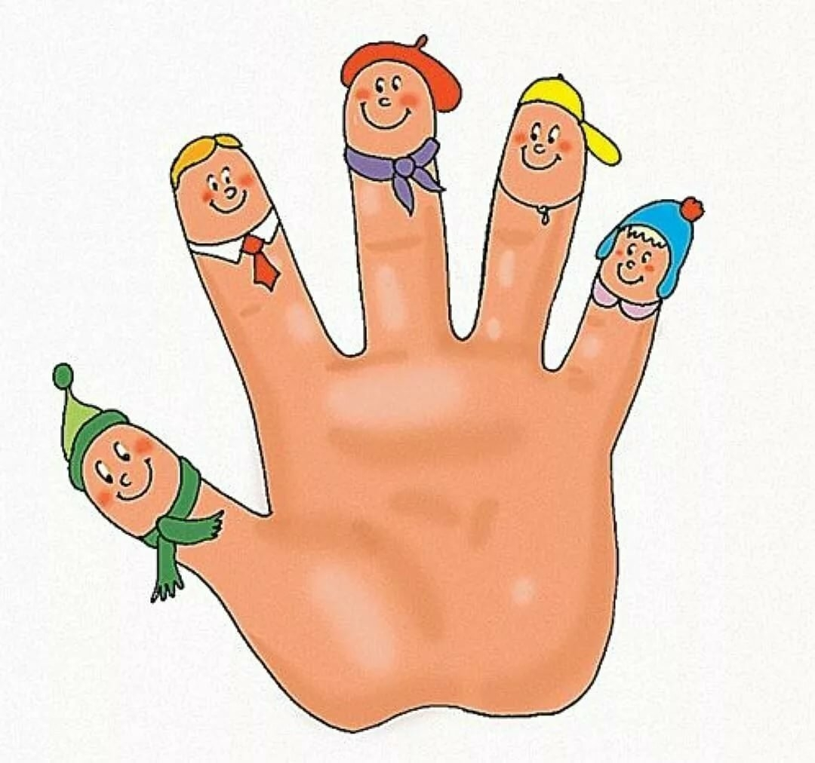
Развивай-ка
Обучение навыкам практической деятельности, расширение кругозора ребенка, развитие речи ребенка путем развития мелкой моторики

Slide 14
Расписание дополнительных платных образовательных услуг
 | Обуч. Грам. | ТРИЗ | Развивай- ка | Крепыш | Хореография | ТРУД | Комп. Гр. | ЛЕГО
Понедельник | Танюшка 15.30-16.00 | Росинка 15.15-15.40 Зоренька+Аленушка+Светлячок 16.00-16.30 |  | 16.15-16.35 (I ) 16.40- 17.10 (II)
Вторник | Зоренька 15.30-15.55 |  |  |  | 16.15-16.45 | Аленушка 15.50-16.20 |  | Росинка 15.15- 15.45
Среда | Колосок 15.30- 16.00 |  |  | 16.15-16.35 (I ) 16.40- 17.10 ( II) |  | Колосок 15.15-15.45 | 15.30-16.00
Четверг |  |  | 15.10-15.25 |  | 16.15-16.45 |  |  | 15.15-15.45 16.00-16.30
Пятница

